Slide 1
Добровольческая деятельность учащихся МБУ ДО «Большеболдинский ДДТ»
Директор ОО: Жданкина Н.Г.
Руководитель детского объединения «ЮНАРМИЯ: Гришин А.В.
Руководитель детского объединения «Волонтёр»: Нургалиева М.Р.
Руководитель школьного лесничества «Лукоморье»: Шилина Л.Н.

Slide 2

Хочешь почувствовать себя человеком – помоги другому!
Волонтер - физическое лицо, осуществляющее в свободное от учебы время добровольную социально направленную, общественно полезную деятельность в формах и видах, предусмотренных Федеральным законом «О добровольчестве (волонтерстве)», без получения денежного или материального вознаграждения.

Slide 3
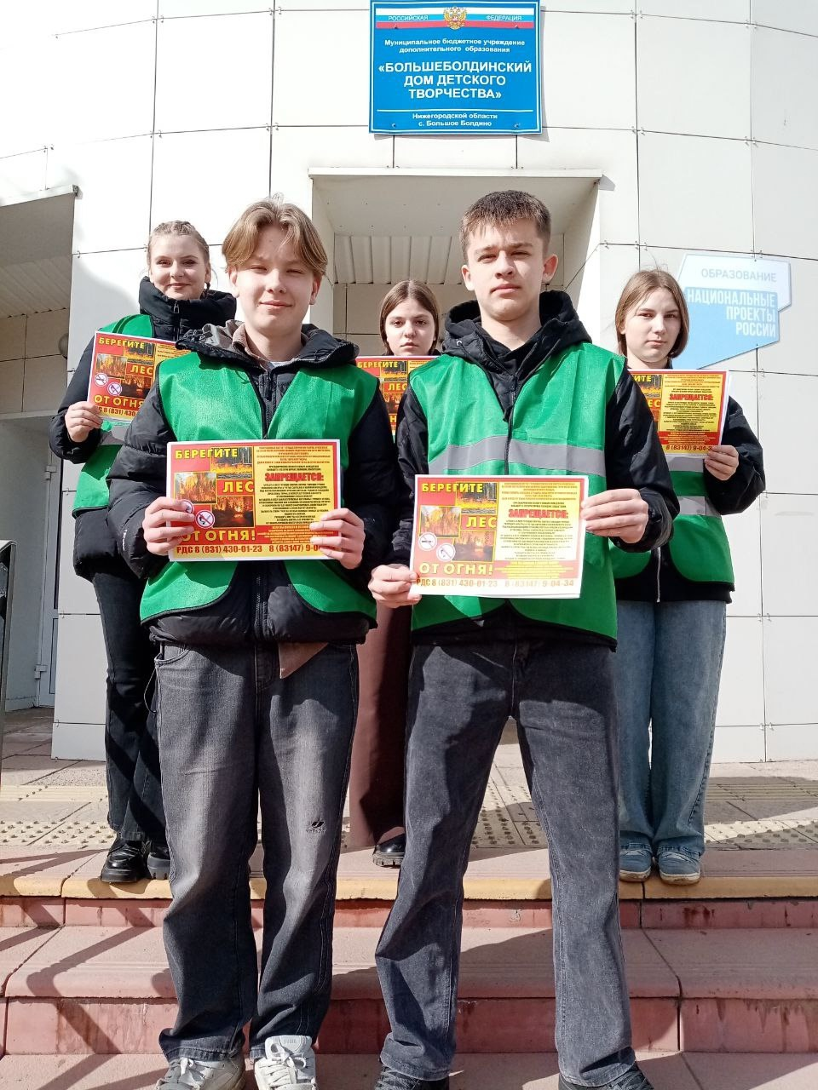
Акция «Останови огонь!»
Ребята из школьного лесничества "Лукоморье" Дома детского творчества приняли участие в предупредительных мероприятиях по недопущению природных ландшафтных пожаров в весенне-летний пожароопасный период на территории Большеболдинского участкового лесничества!

Slide 4
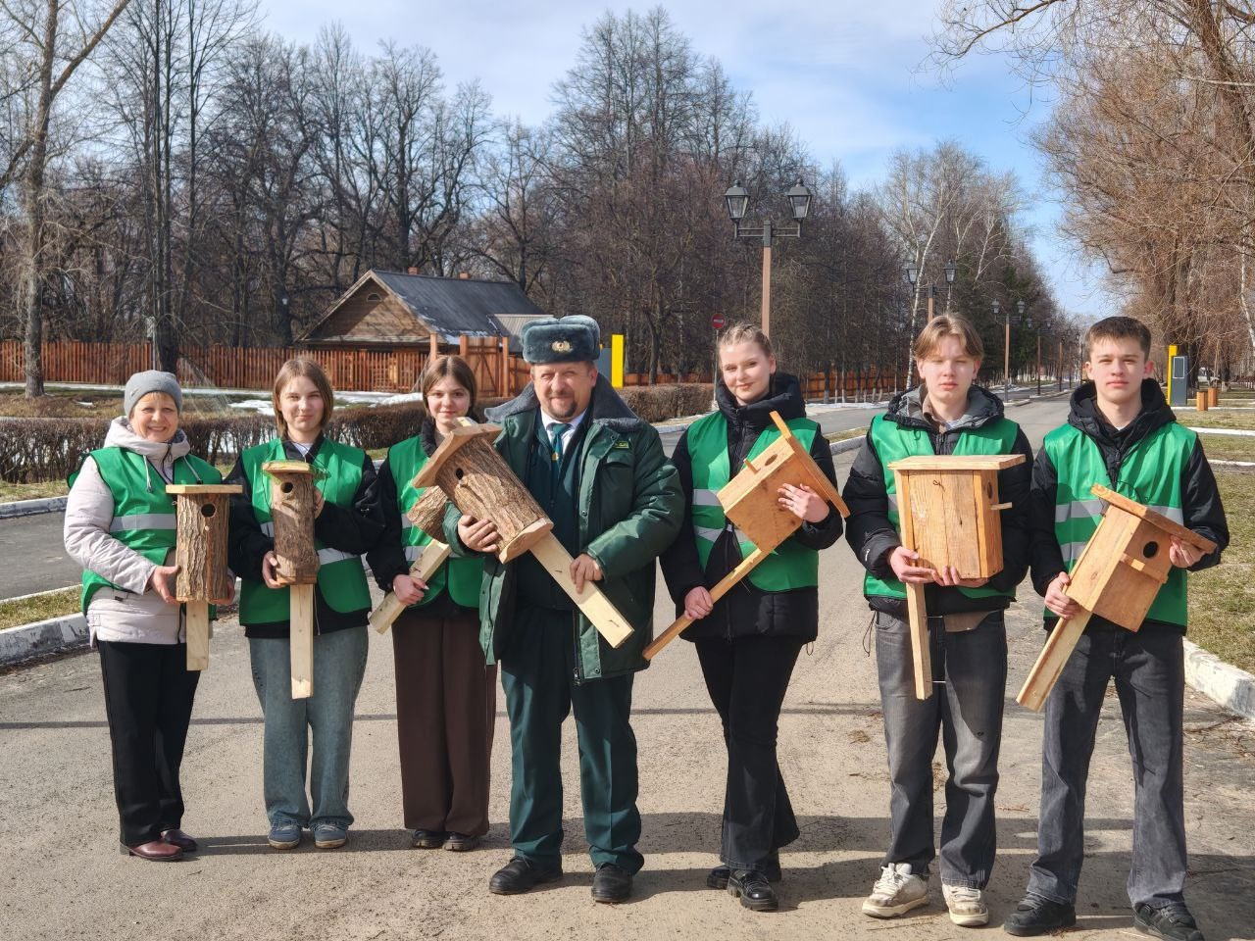
Акция "Каждой пичужке по домушке"
В канун Международного дня леса, ребята из школьного лесничества "Лукоморье" совместно с Главным специалистом Починковского межрайонного лесничества Большеболдинского участкового лесничества Богдановым Д. И., организовали и провели акцию «Каждой пичужке по домушке».

Slide 5
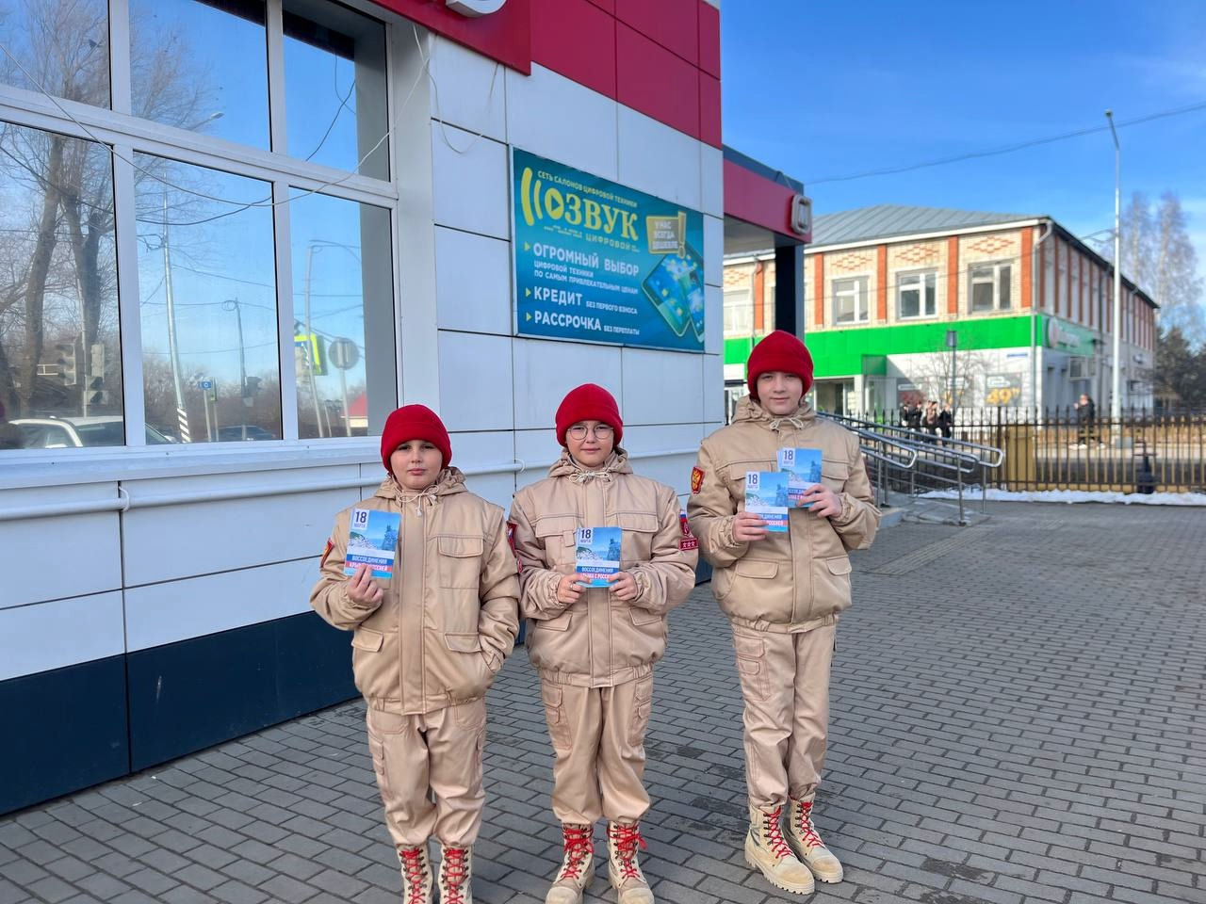
Акция «Из Крыма и Севастополя с любовью»
В рамках Всероссийской акции «Из Крыма и Севастополя с любовью» обучающиеся детского объединения «ЮНАРМИЯ» раздавали жителям Большеболдинского муниципального округа информационные буклеты и рассказывали об этой знаменательной дате.

Slide 6
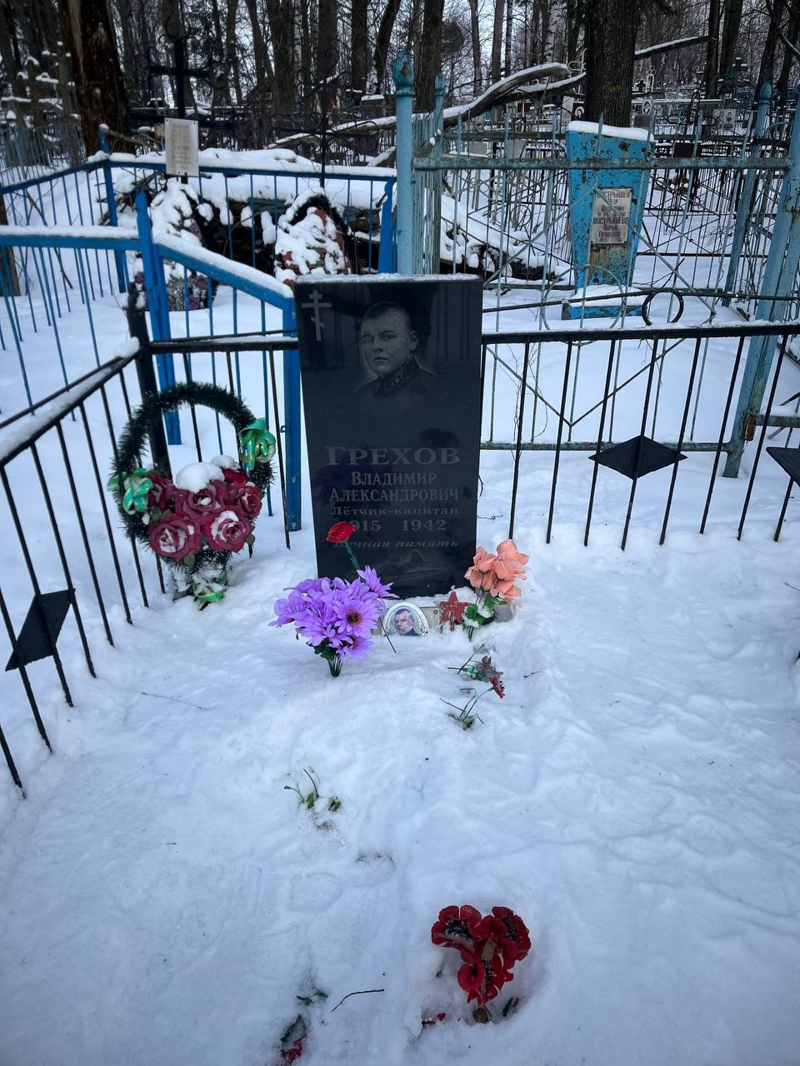
Акция «Чистый памятник»
Детское объединение «ЮНАРМИЯ» приняли участие в акции «Чистый памятник». Была расчищена тропинка от снега до могилы погибшего летчика в Великую Отечественную войну Грехова В. А.

Slide 7
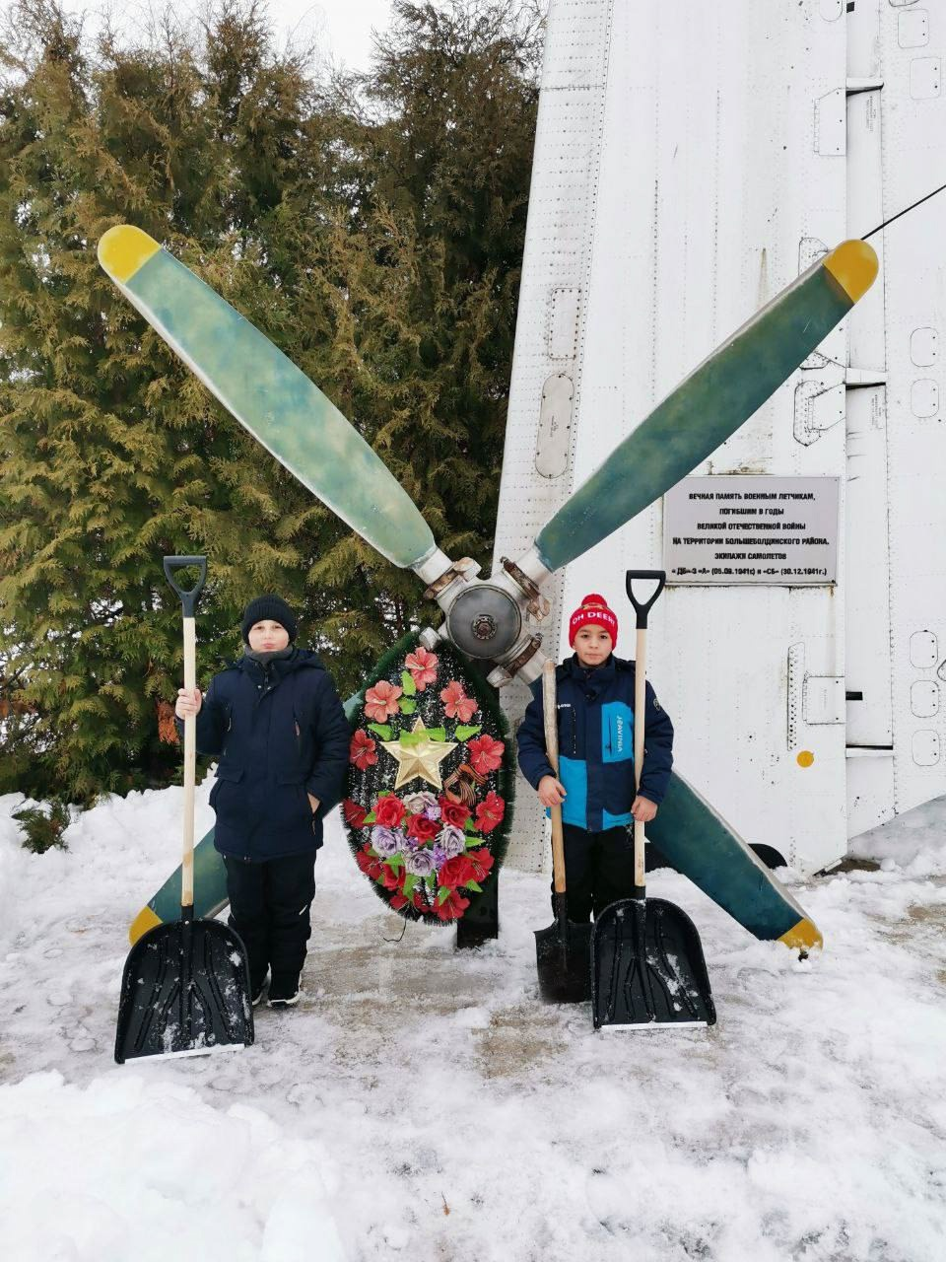
Акция «Обелиск»
Обучающиеся детского объединения "Юнармия" (рук. Гришин А. В.) организовали и провели очистку снега около стелы "Погибшим военным лётчикам в годы Великой Отечественной войны».

Slide 8
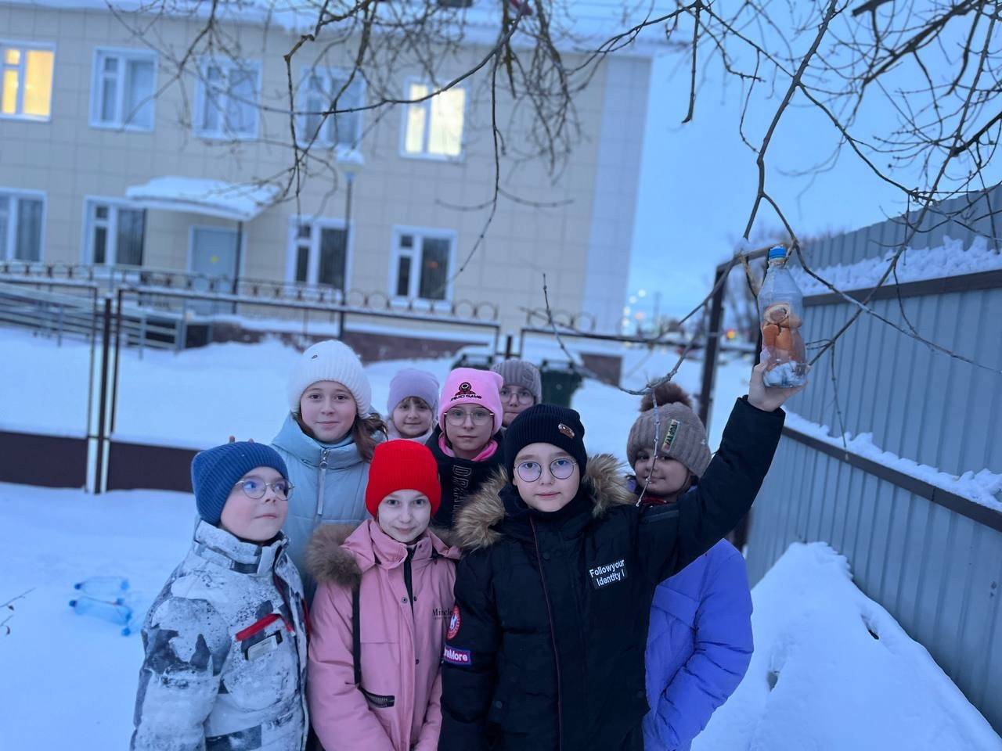
Акция "Каждой пичужке по кормушке"
Ребята из детского объединения «Волонтёр» приняли участие в акции «Каждой пичужке по кормушке!».

Slide 9
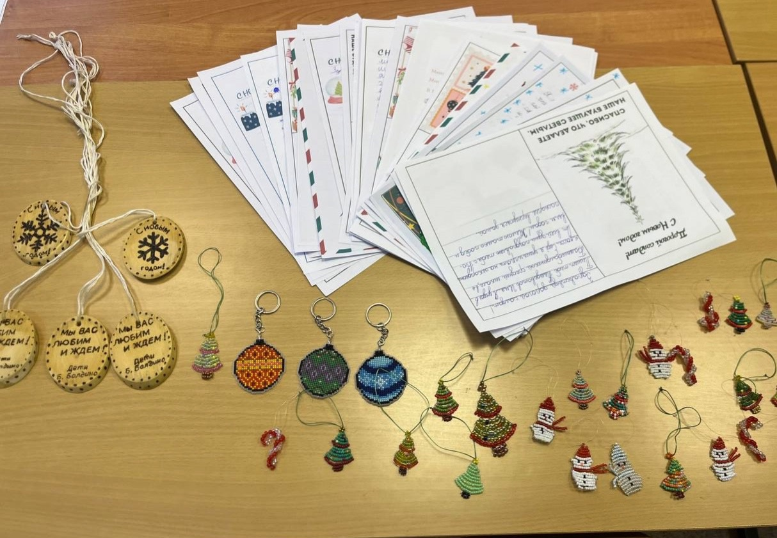
Акция «Новогодняя игрушка для участников СВО»
Учащиеся детских объединений из МБУ ДО «Большеболдинский ДДТ» приняли участие в акции «Новогодняя игрушка для участников СВО». Ребята сделали своими руками сделали поделки из бисера, дерева и брелоки из ниток. А также написали письма солдатам и нарисовали рисунки с поздравлениями с Новым Годом!

